Slide 1



Octubre de 2019

Slide 2

IMPORTANCIA DE LOS
PLANES DE PREVENCIÓN Y REDUCCIÓN DEL RIESGO DE DESASTRES
PARA EL DESARROLLO SOSTENIBLE
ENA ELICIA CORAL POMA
Directora de Fortalecimiento y Asistencia Técnica
CENEPRED
Octubre de 2019

Slide 3
¿QUÉ ES EL PLAN DE PREVENCIÓN Y REDUCCIÓN?
Es un plan específico
Permite identificar medidas, programas, actividades y proyectos para prevenir y reducir los riesgos asociado a desastres
Es elaborado por entidades de los tres niveles de gobierno
Se elaboran en concordancia al Plan Nacional de Gestión del Riesgo de Desastres
¹ Articulo 39.1 del D.S. 048–2011, Reglamento de Ley SINAGERD / De los planes específicos por proceso

Slide 4
¿CÚALES SON LAS FASES DE LA ELABORACIÓN DEL PLAN?
6
Seguimiento y Evaluación
Fase 1: Preparación
Paso 1:Organización (Conformación del Equipo Técnico)
Paso 2: Sensibilización (Difusión y Capacitación)
5
Implementación
4
Validación
3
Formulación
2
Diagnóstico
1
Preparación
Fase 3: Formulación
Paso 1: Definición de Objetivos
Paso 2: Definición de Estrategias
Paso 3: Identificación de Programas, Actividades, Proyectos y Acciones
Paso 4: Propuesta de Gestión de las Medidas del Plan
Fase 2: Diagnóstico
Paso 1: Recopilación de información estadística e histórica y su sistematización.
Paso 2: Generación y/o recopilación de información general sobre el territorio, peligros, vulnerabilidad y niveles de riesgo.
Paso 3: Elaboración de escenarios de riesgos o evaluación de riesgos, según sea el caso.
Paso 4: Organización y sistematización para la redacción del documento de diagnóstico.

Slide 5

¿POR QUÉ ES IMPORTANTE ELABORAR EL PLAN DE PREVENCIÓN Y REDUCCIÓN DEL RIESGO DE DESASTRES?
La ocupación ordenada y segura
Hacia el mediano y largo pla zo
Planificar
Acciones y medidas para evitar el riesgo futuro
El futuro de manera sostenible
Acciones, medidas y proyectos de carácter no estructural para evitar la configuración del riesgo
PREVENCIÓN

Slide 6
¿POR QUÉ ES IMPORTANTE ELABORAR EL PLAN DE PREVENCIÓN Y REDUCCIÓN DEL RIESGO DE DESASTRES?
Acciones, medidas no estructurales
Acciones y medidas a mediano y largo plazo
Planificar
Acciones, medidas, proyectos de carácter estructural para reducir el riesgo
Gestionar la estrategia financiera
Acciones y medidas para reducir el riesgo existente
REDUCCIÓN

Slide 7
¿HAY UN PLAZO PARA ELABORAR EL PLAN?
La Ley N° 30831, modifica el Artículo19° de la Ley Nº 29664 con la finalidad de incorporar un plazo para este plan específico.
Ley N° 30831
Ley N° 29664
Los planes específicos se aprueban como máximo en el mes de agosto de cada año.

Slide 8
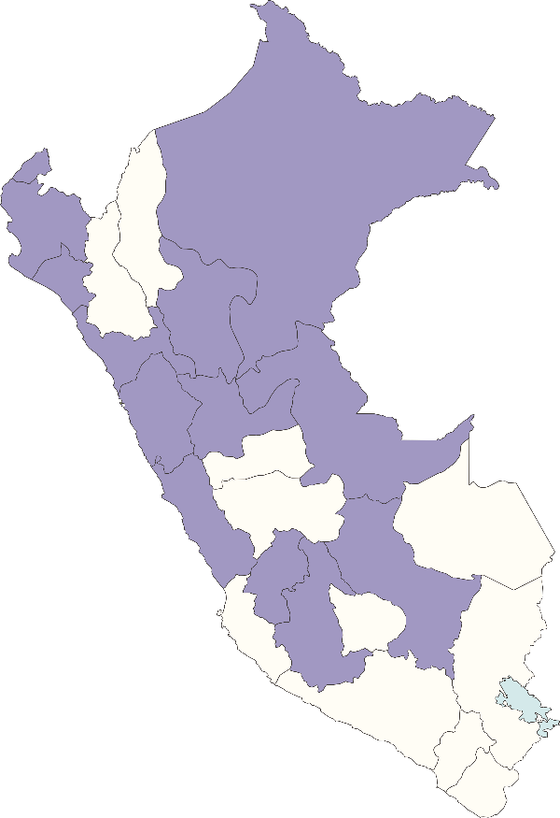
PLANIFICACIÓN PARA BRINDAR ASISTENCIAS TÉCNICAS
PERIODO 2019
Intervención:
167 entidades priorizadas
Nivel de Gobierno | Entidades
Nacional | 28
Regional | 13
Provincial | 44
Distrital | 82
Lima Metropolitana | 37
Callao | 5
Interior del país | 40

Slide 9
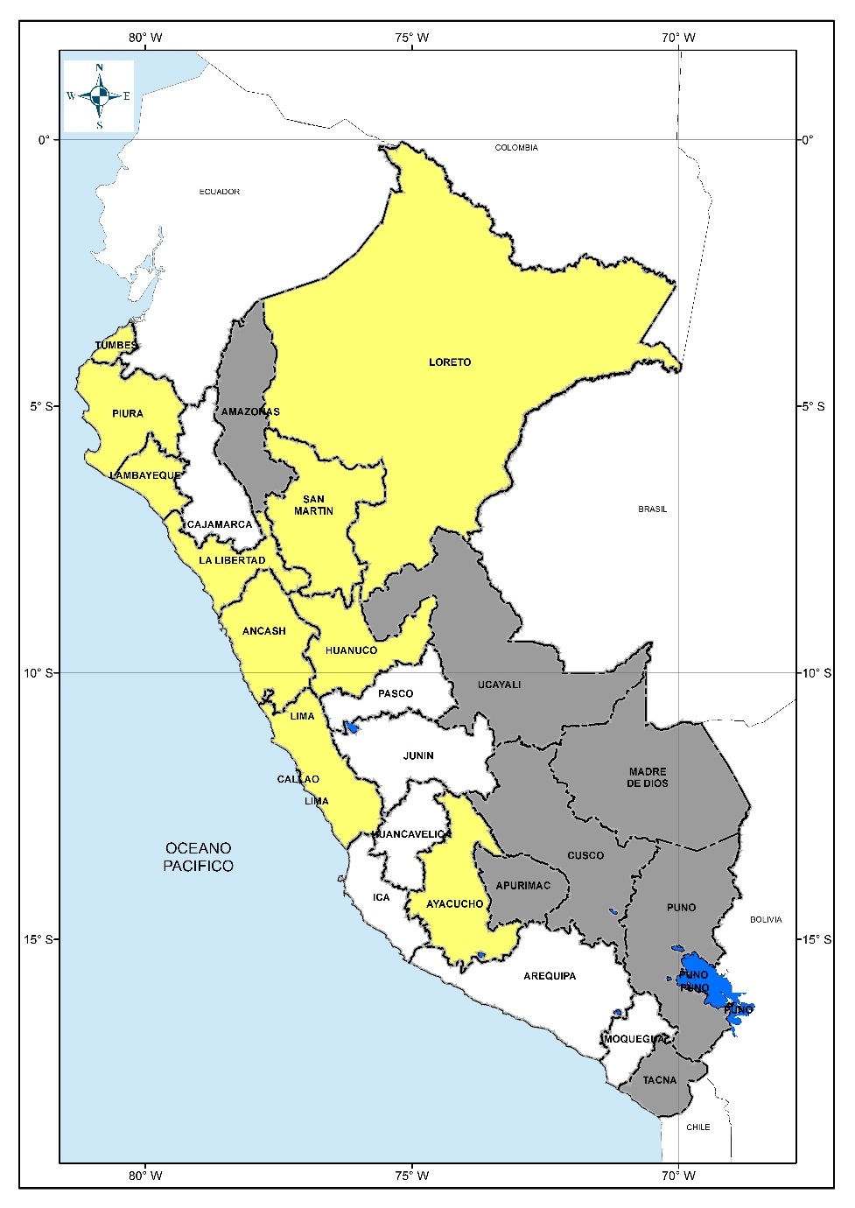
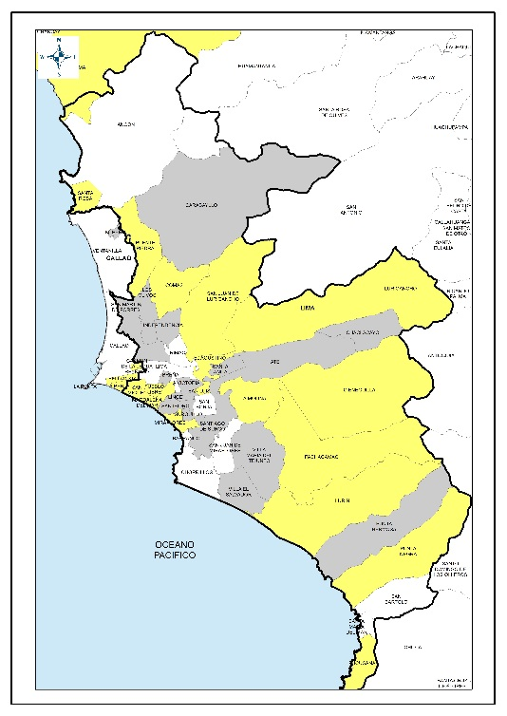
RESULTADOS
PERIODO 2019
RESULTADOS
Planes aprobados | 38
Aprobados
En Proceso

Slide 10
ENTIDADES CON PLANES APROBADOS
PERIODO 2019
NIVEL NACIONAL
ENTIDAD | DOCUMENTO DE APROBACIÓN
Centro Vacacional Huampaní | RPD N°020-2019-CVH-PD
DISTRITAL
ENTIDAD | DOCUMENTO DE APROBACIÓN
Municipalidad Distrital de Catac | OM N°022-2019-MDC
Municipalidad Distrital de Mi Perú | RA N°328-2019-MDMP
Municipalidad Distrital de Pampas Chico | OM N°023-2019-MDPCH-A
Municipalidad Distrital de Santiago de Surco | RA N° 1161-2019-RASS
Municipalidad Distrital de Sondor | RA N°272-2019-MDS
Municipalidad Distrital de Cachimayo | OM N°003-2019-MDC-CM-MD
Municipalidad Distrital de Carabayllo | RGM N°858-2019-GMMDC
Municipalidad Distrital de Echarate | OM N°014-2019-MDE
Municipalidad Distrital de Jangas | OM N°009-2019-MDJ/A
Municipalidad Distrital de Kimbiri | Acuerdo de Consejo N°71-2019-MDK/CM
Municipalidad Distrital de La Arena | RA N°263-2019-MDLA/A
Municipalidad Distrital de La Victoria | RGM N°244-2019-GM-MLV
Municipalidad Distrital de Los Olivos I | ORDENANZA N° 511-CDLO (SISMO)
Municipalidad Distrital de Los Olivos II | ORDENANZA Nº 510-CDLO (INUNDACIÓN)
Municipalidad Distrital de Megantoni | ORDENANZA N°06-2019-MDM/LC
Municipalidad Distrital de Ollantaytambo | OM N°012-2019-MDO/CM
Municipalidad Distrital de Punta Hermosa | Aprobado por el GTGRD
Municipalidad Distrital de San Isidro | RA N°90-2019
Municipalidad Distrital de Santa Anita | Informe Técnico N° 0067-2019-MDSA Aprobado por el GTGRD
Municipalidad Distrital de Surquillo | R.A N 231-2019-MDS
Municipalidad Distrital de Villa El Salvador | R.A N°250-2019-ALC/MVES
Municipalidad Distrital de Villa María del Triunfo | Acta del Grupo de Trabajo
NIVEL REGIONAL
ENTIDAD | DOCUMENTO DE APROBACIÓN
Gobierno Regional de Ucayali | RER N°0129-2019-GRU-GR
PROVINCIAL
ENTIDAD | DOCUMENTO DE APROBACIÓN
Municipalidad Provincial de Asunción | OM N°010-2019-MPA/A
Municipalidad Provincial de Huaraz | OM N°144-MPH
Municipalidad Provincial de Huari | OM N°022-2019-MPHI
Municipalidad Provincial de Sechura | RA N°796-2019-MPS/A
Municipalidad Provincial de Aija | OM N°017-2019-MPA/A
Municipalidad Provincial de Callao | Acuerdo Consejo N°054-2019 AC/MPC
Municipalidad Provincial de Casma | O.M. 029-2019-PC
Municipalidad Provincial de Huaylas | OM N°009-2019-MPH y Cz
Municipalidad Provincial de Lima | RA N° 452-2019
Municipalidad Provincial de Morropón | RA N°662-2019-MPM-CH-A-MP
Municipalidad Provincial de Paucartambo | RA N°143-2019-MPP-C-MP
Municipalidad Provincial de Pomabamba | OM N°015-2019-MPP-MP
Municipalidad Provincial de Tumbes | OM N°003-2019-MPT-CM

Slide 11
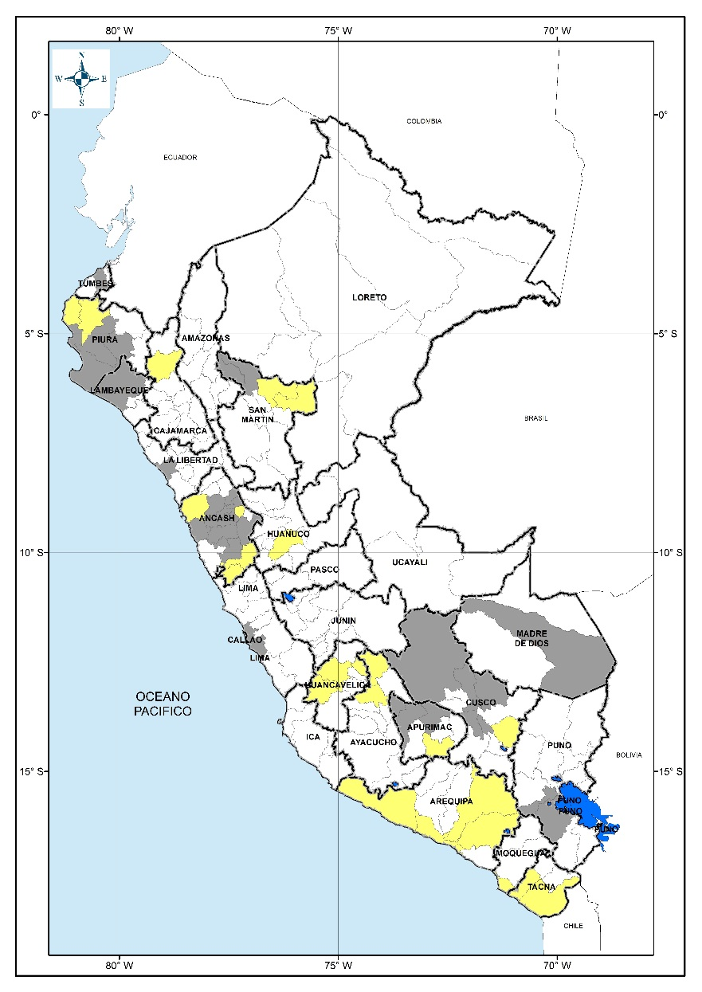
AVANCES
PERIODO 2019
AVANCES
Preparación | 39
Diagnóstico | 36
Formulación | 20
Validación | 12
TOTAL | 107
Aprobados
En Proceso
23 entidades priorizadas desestimaron la asistencia técnica ofrecida por el CENEPRED.

Slide 12

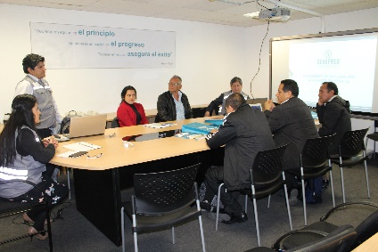
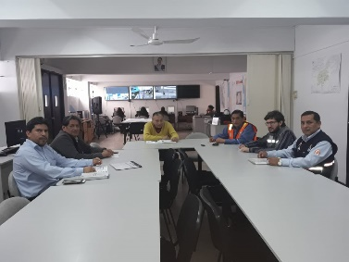
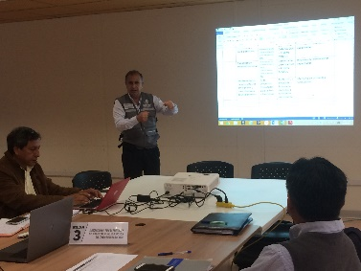
ASISTENCIA TÉCNICA
Es un procedimiento metodológico, sistemático y continuo orientado a obtener un resultado objetivo y medible.

Slide 13
CRONOGRAMA DE ASISTENCIA TÉCNICA PPRRD |  |  | 2019 |  |  |  |  |  |  |  | 2020
FASES | ACTIVIDADES |  | NOVIEMBRE |  |  |  | DICIEMBRE |  |  |  | ENERO |  |  |  | FEBRERO
 |  |  | 1° | 2° | 3° | 4° | 1° | 2° | 3° | 4° | 1° | 2° | 3° | 4° | 1° | 2° | 3° | 4°
PREPARACIÓN | Organización | Conformación equipo técnico
DIAGNÓSTICO | Análisis institucional de la GRD | Evaluación de la capacidad operativa de las instituciones
 | Escenario de Riesgos | Recopilación de información técnica. Síntesis de eventos históricos de impactos de los desastres
 |  | Identificar y caracterizar el peligro, vulnerabilidad y niveles de riesgo
FORMULACIÓN | Definición de objetivos | Articulación de políticas y concordancia con los objetivos con los ejes del PLANAGERD GRD
 | Identificación de acciones prioritarias | Identificar estratégicas, definir prioridades, articulación de Instrumentos de planificación institucional.
 | Programación | Matriz de acciones prioritarias (programas, proyectos y/o actividades), indicador, meta, costo, fuente de financiamiento, responsable
 |  | Programación de inversiones
 | Implementación | Financiamiento
 |  | Monitoreo, seguimiento y evaluación
VALIDACIÓN Y APROBACION | Aprobación | Socialización y recepción de aportes
 |  | Elaboración del informa técnico legal
 |  | Difusión del PPRRD

Slide 14
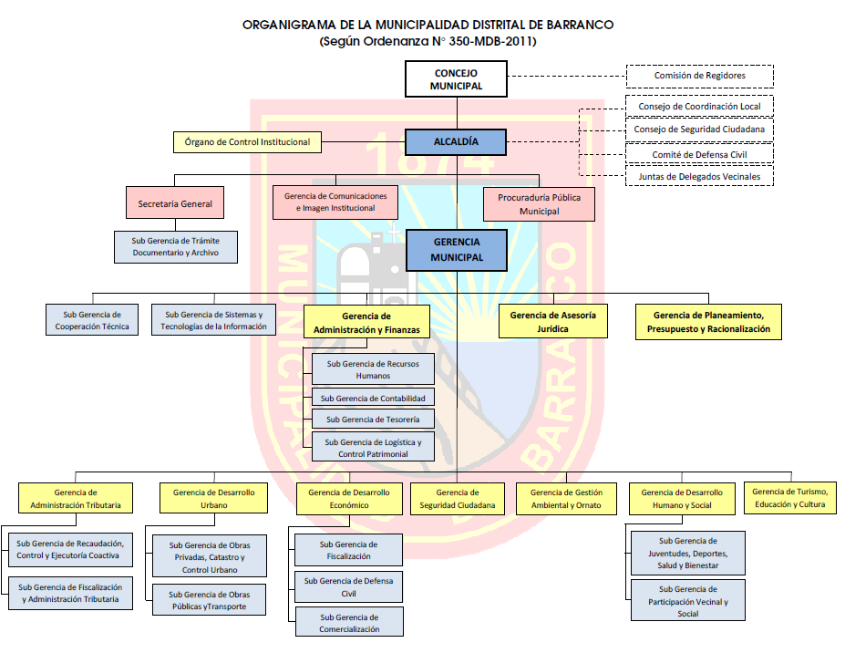
REQUISITOS PARA LA ASISTENCIA TÉCNICA:
CONFORMACIÓN DEL
EQUIPO TÉCNICO

Slide 15
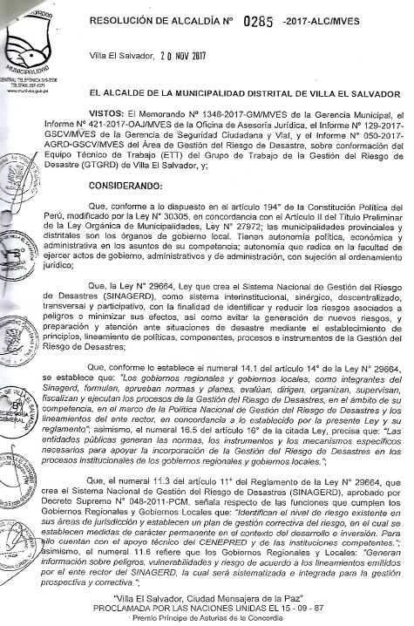
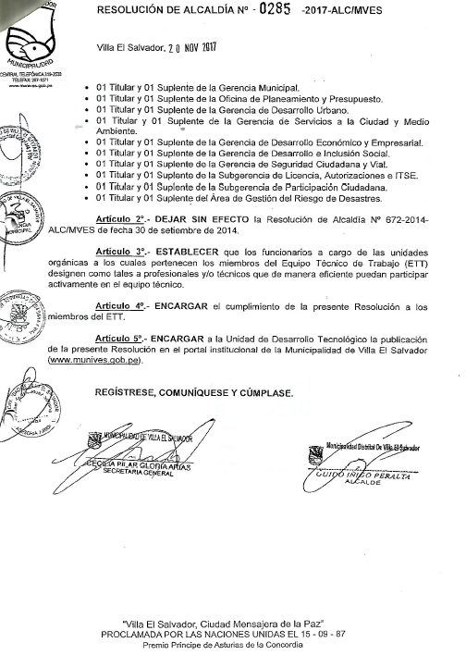

Slide 16
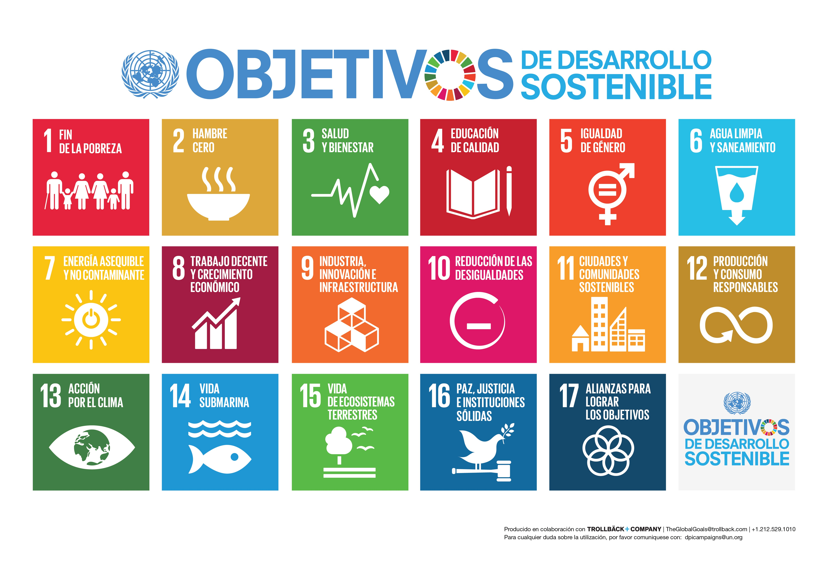
SOBRE EL DESARROLLO SOSTENIBLE
Objetivo 11
Lograr que las ciudades y los asentamientos humanos sean inclusivos, seguros, resilientes y sostenibles.

Slide 17
VIDEO
https://www.iadb.org/es/desarrollo-urbano-y-vivienda/programa-ciudades-emergentes-y-sostenibles

Slide 18
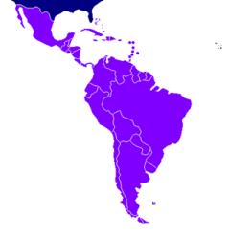
Según el Banco Interamericano de Desarrollo (BID):
América Latina y el Caribe es la región en desarrollo más urbanizada del planeta.
8 de cada 10 personas vive en ciudades.
Entre 1950 y 2014, la población urbana aumentó del 50 al 80%.
Se estima que para el 2050, la cifra alcance el 86%.

Slide 19
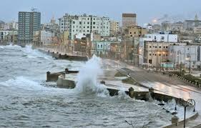
Las ciudades latinoamericanas son extremadamente vulnerables a eventos climáticos extremos, sequías e inundaciones.
Tres cuartas partes de los latinoamericanos viven en áreas costeras bajas.

Slide 20
APLICANDO EL CONCEPTO DE SOSTENIBILIDAD
Organizar, apropiadamente, el uso del suelo.
Mejorar, físicamente, los espacios públicos (barrios vulnerables), para hacerlos más accesibles y habitables.
Incorporar el componente prospectivo y correctivo del riesgo de desastres en la planificación urbana.
Planificar para evitar la expansión desordenada de las ciudades

Slide 21
REFLEXIONES FINALES
Planificar para asegurar la disponibilidad de recursos naturales para el presente y futuras generaciones a través del uso eficiente del suelo
Planificar para que el desarrollo reduzca las inequidades sociales.
Sostenible
Planificar para regular el uso de terrenos. Suelo urbanizable y no urbanizable.
Desarrollo
Planificar respetando los espacios naturales o planteando soluciones para recuperarlos.

Slide 22
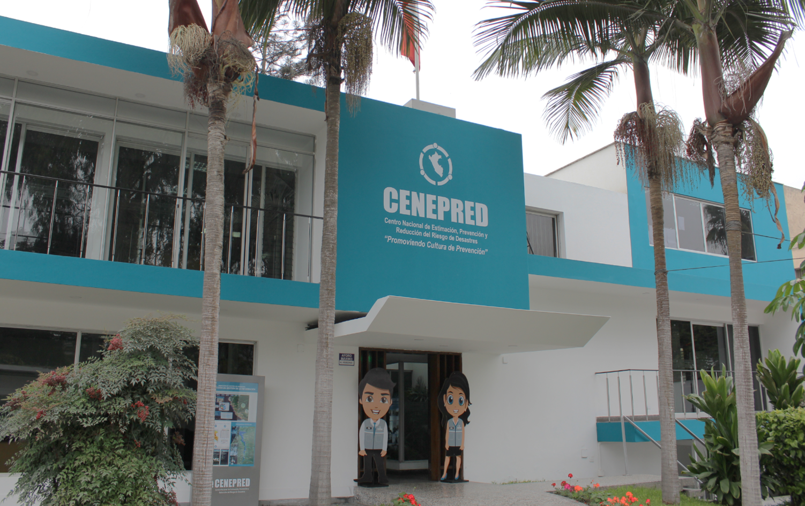
GRACIAS

